Slide 1
C4182 Biochemie
27b_Membránový transport

Slide 2
Obsah
Membránový transport, usnadněná difuze, aktivní transport, mobilní přenašeče a iontové kanály.
Symport, antiport.
Fúze membrán.
Významné transportní systémy. Transport aminokyselin, cukrů a iontů.
Struktura a funkce K-Na-ATPasy, glukosový přenašeč, mitochondriální transport.

Slide 3
Membránový transport
Membrána jako přepážka
Kompartmentace
Struktura buněk – organely
Významný regulační princip – oddělení procesů
Komunikace
Přenos materiálu
Přenos informace a signálů – regulace
Receptory
Enzymové systémy v membráně
Organizované
Vektoriální procesy

Slide 4
Klasifikace
Stránka materiálová
Otázka prostupnosti – polarita a velikost
Stránka energetická
Otázka gradientů koncentrací a náboje
Speciální hlediska

Slide 5
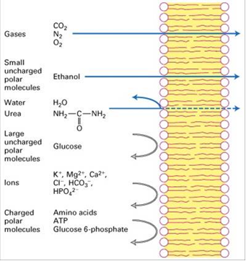
Typy transportů
Volně
Plyny
Malé nenabité molekuly
Zprostředkovaně
Velké nenabité polární molekuly
Ionty
Nabité polární molekuly
Různé typy přenosu

Slide 6
Materiální hlediska
Volný transport
difuse přes membránovou strukturu
malé nepolární molekuly (plyny)
Zprostředkovaný
usnadněná difuse
aktivní transport
speciální transportní systém
- membránová bílkovina (komplex)
Typy zprostředkovaného transportu
mobilní přenašeč - změna konformace otevírá vazná místa střídavě na jednu a druhou stranu
kanál (iontový) – oboustranně buď uzavřen nebo otevřen – řízeno chemicky (vazba ligandů) nebo potenciálově

Slide 7
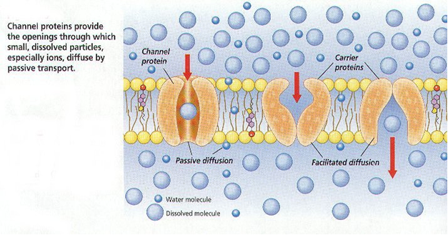
Typy transportu
SCHEMA PROSTÉ A USNADNĚNÉ DIFUSE – kanálek a mobilní přenašeč

Slide 8
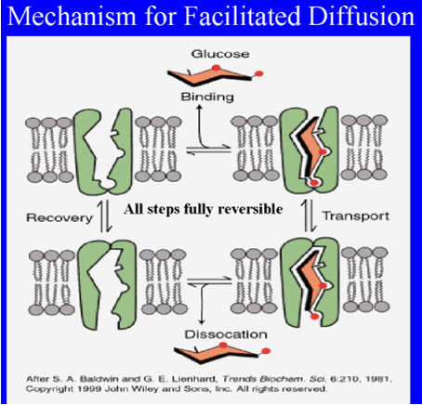
Typy transportu
USNADNĚNÁ DIFUSE GLUKOSY
zprostředkovaná mobilním přenašečem

Slide 9
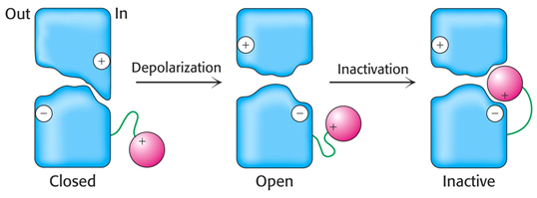
Typy transportu
Iontové kanálky
Řízené chemicky, potenciálově, tlakem, kombinací
Potenciálem řízené iontové kanálky - otevírání a uzavírání

Slide 10
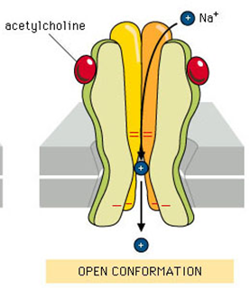
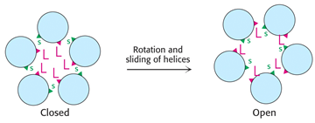
Typy transportu
Iontové kanálky
Řízené chemicky, potenciálově, tlakem, kombinací
Chemicky řízené iontové kanálky
otevírání a uzavírání je dáno vazbou ligandu, zde acetylcholinem

Slide 11
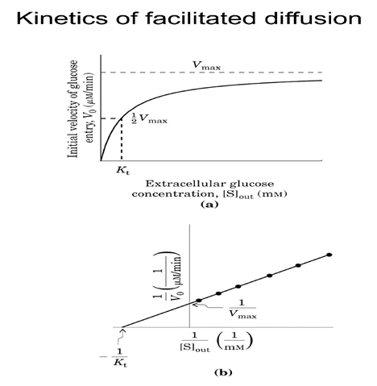
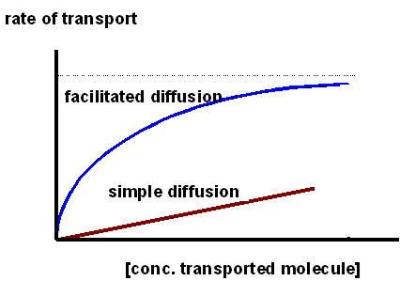
Kinetika transportu
Obdoba kinetiky enzymů u zprostředkovaného transportu

Slide 12
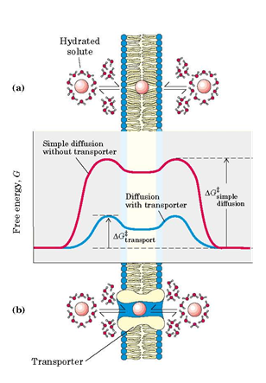
Podstata usnadnění difuse
Analogie s aktivační
energií u chemických reakcí
a jejím snížením působením
enzymů

Slide 13
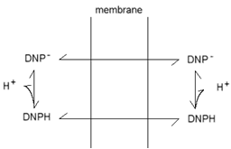
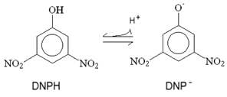
Modely transportních systémů
Umělé kanálky a mobilní přenašeče (ionofory),
Přenos iontů je zprostředkován sloučeninami schopnými jejich vazby a transportu v membráně – typ mobilního přenašeče
2,4-dinitrofenol – přenos H⁺, působí jako rozpojovač (viz oxidační fosforylace)

Slide 14
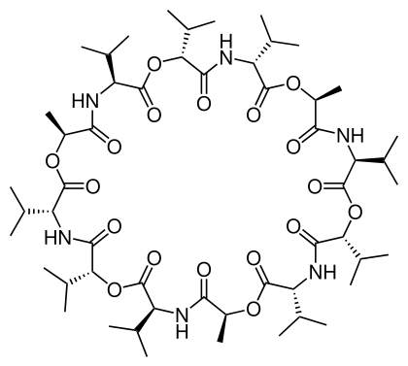
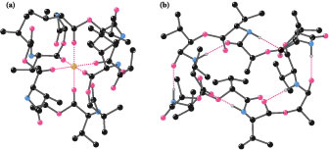
Modely transportních systémů
Valinomycin
Komplex s K⁺ a volný
Depsipeptid (smíšený ester-amid) valinomycin – přenos K⁺
D- a L-valin, D-hydroxyvalerát a L-laktát

Slide 15
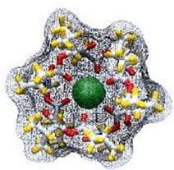
Modely transportních systémů
VALINOMYCIN – K⁺
vnitřní kavita molekuly valinomycinu odpovídá iontovému poloměru K⁺
Podobnými vlastnostmi se vyznačují i tzv. „crown-etery“, kde velikost dutiny lze měnit počtem stavebních jednotek, cyklodextriny aj.

Slide 16
Modely transportních systémů
Gramicidin – peptid – kanál přes membránu
Struktura gramicidinu
Netvoří α-helix (obsahuje D- i L-aminokyseliny)
Helix o 6,3 AK zbytcích
připomíná β-skládaný list
označovaný jako β-helix
2 helixy pro překlenutí membrány
Podobné kanálky v membráně
tvoří bílkovina mellitin
obsažená ve včelím jedu.

Slide 17
Energetika transportu
Pasivní transport - proti gradientu - energie vlastního potenciálu látky – difuse (Fick)
Aktivní transport - po gradientu - energie dodávána zvenčí
primární - spřaženou chemickou reakcí (ATPasa, oxidoredukce)
sekundární - spřaženým exergonickým transportem jiné látky
Chemický potenciál
μ = RT.ln c + μ₀ Δμ = RT . ln (c₂/c₁) pro přenos 1 molu
Elektrický potenciál – ionty
ΔΨ = (RT/nF) . ln (c₂/c₁) - pro daný ion
Elektrochemický potenciál
ΔG = RT . ln (c₂/c₁) + nF.ΔΨ - pro všechny ionty

Slide 18
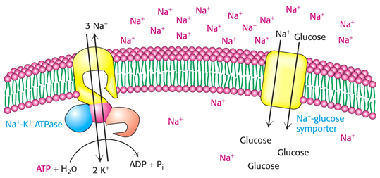
Energetika transportu
AKTIVNÍ TRANSPORT - PRIMÁRNÍ A SEKUNDÁRNÍ
Na⁺,K⁺-ATPáza a přenašeč glukozy symportem s Na⁺

Slide 19
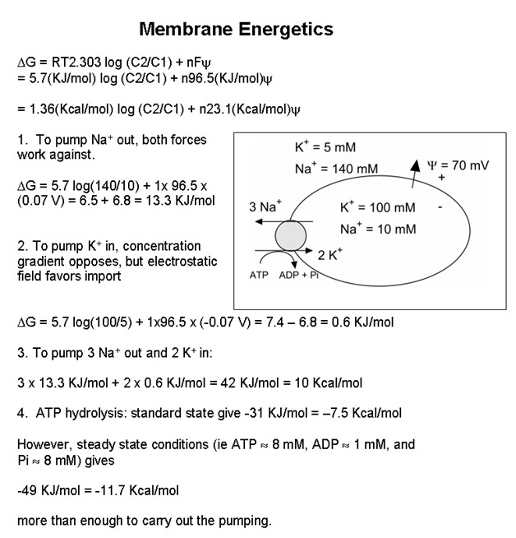
Energetika transportu
Příklad energetických poměrů na membráně při transportu Na⁺ a K⁺ poháněného ATP. Výpočte lze zjistit vztah mezi velikostí membránového potenciálu a potřebnou energií pro transport.

Slide 20
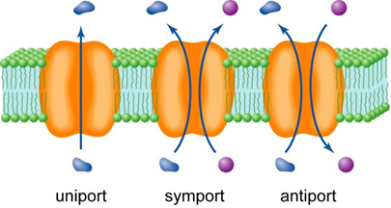
Způsoby transportu
UNIPORT
jen u pasivního nebo primárního
KOTRANSPORT
současný transport - vždy u sekundárního, může být i u primárního
symport a antiport
Neelektrogenní a elektrogenní transport

Slide 21
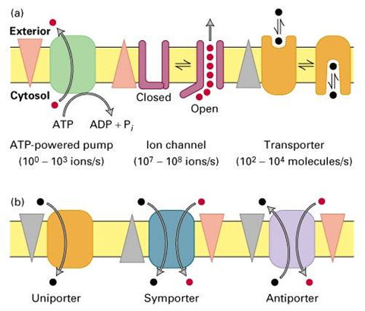
Typy přenosu
Přehled a srovnání různých typů a způsobů

Slide 22
Souhrnný přehled

Slide 23
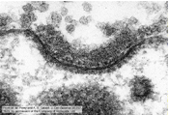
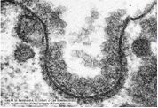
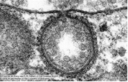
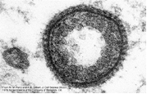
Fúze membrán
FÚZE MEMBRÁN
Splynutí bimolekulárních fosfolipidových vrstev – překážka – odpor hydratace, náboje apod.
Fúzogenní faktory – Ca²⁺, bílkoviny (klatrin) – kaskády reakcí – nakonec fúze – viz synapse
umělé – polyetylenglykol (odnímání vody)
model – fúze ok tuku na hladině

Slide 24
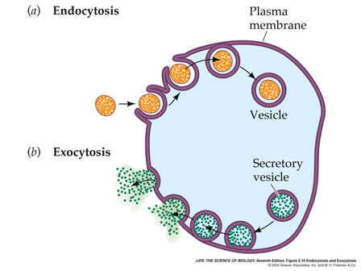
Fúze membrán
Schema exo- a endocytozy

Slide 25
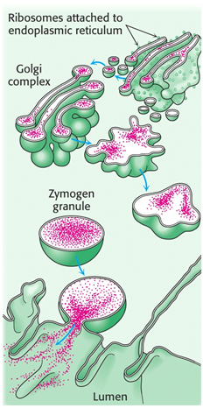
Fúze membrán
Transport
membránových
veziklů

Slide 26
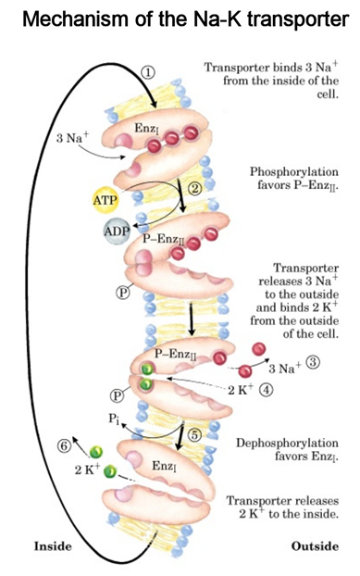
Významné transportní systémy
Na-K ATPasa
NaK pumpa
Generuje membránový
potenciál
Postupné kroky
Konformační změny

Slide 27
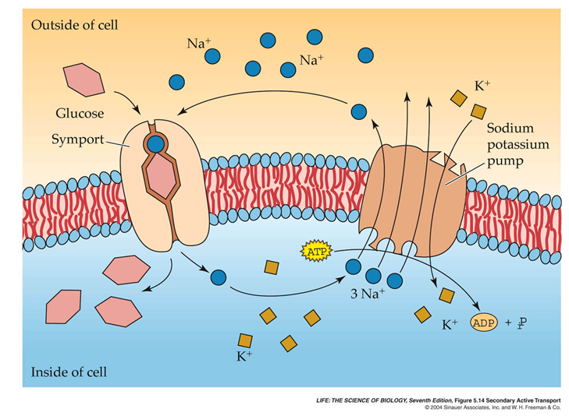
Významné transportní systémy
Využití gradientu iontů pro sekundární transport
NaK pumpa a symport Na-Glc

Slide 28
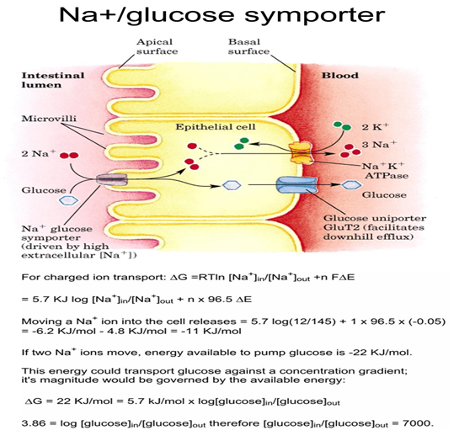
Významné transportní systémy
Energetika symportu Na-Glc

Slide 29
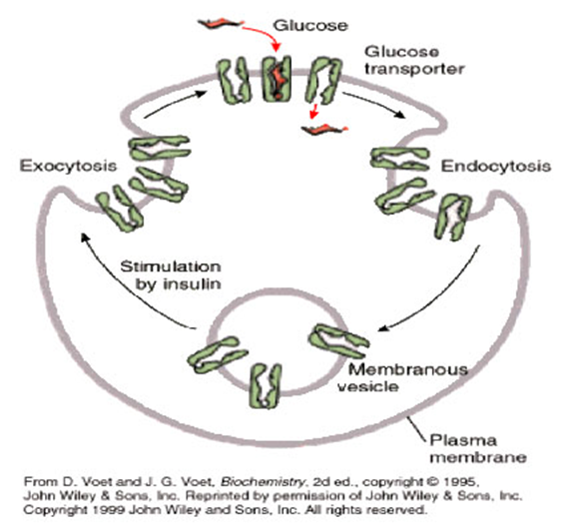
Významné transportní systémy
Usnadněná difuse Glc, vliv insulinu

Slide 30
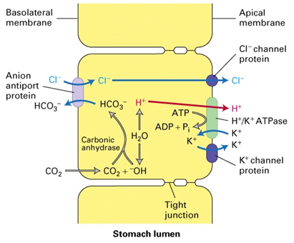
Významné transportní systémy
Transport HCl do žaludku

Slide 31
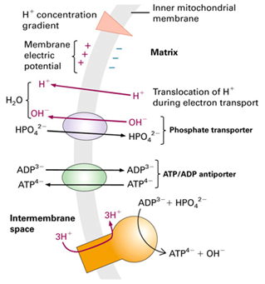
Mitochondriální transport
Výměna ATP-ADP

Slide 32
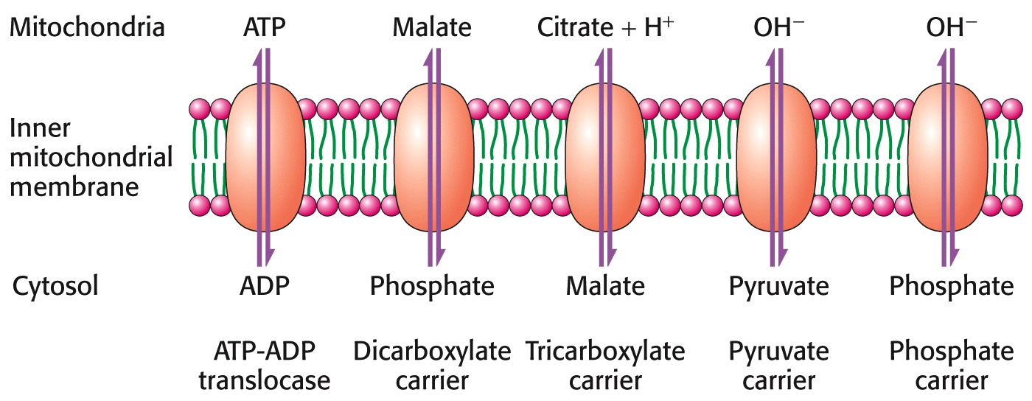
Mitochondriální transport
Typické mitochondriální transporty
Velké množství dalších – di- a trikarboxyláty, AK

Slide 33
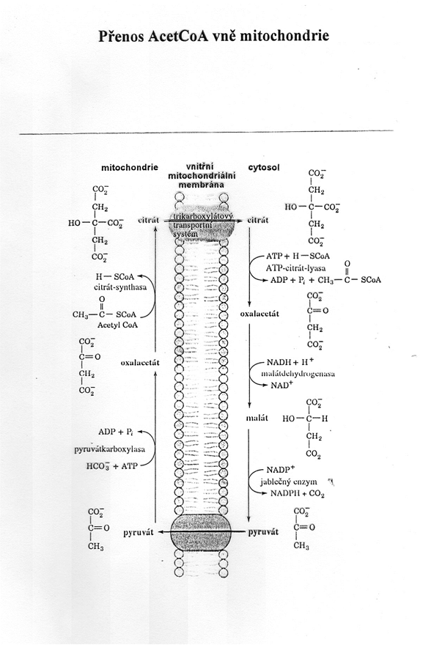
Mitochondriální transport
Přenos citrátu
Zdroj AcCoA

Slide 34
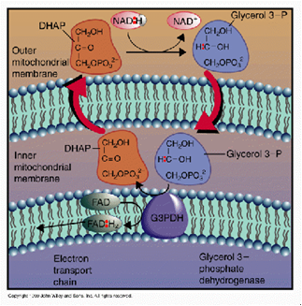
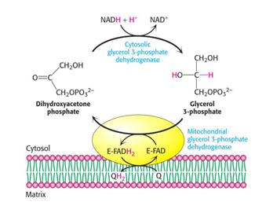
Oxidoredukční člunky
Problém oxidace cytosolického NADH
Glycerolfosfátový člunek
Ztráta (FADH₂ místo NADH) – rychlost
Létací svaly hmyzu

Slide 35
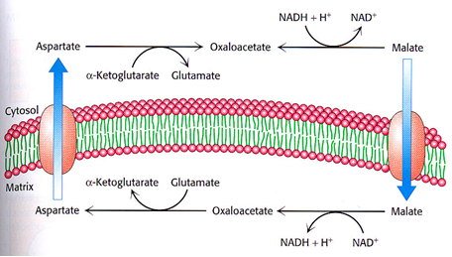
Oxidoredukční člunky
Malát-Aspartátový člunek

Slide 36
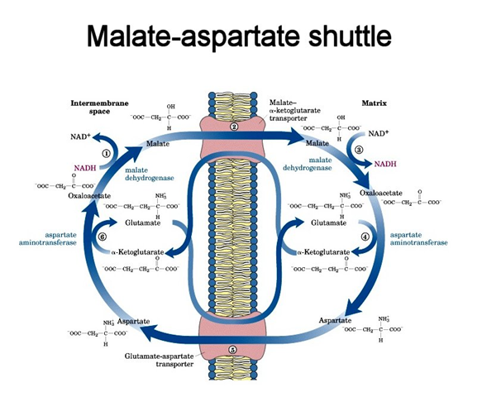

Slide 37
DĚkuji za pozornost

